Slide 1
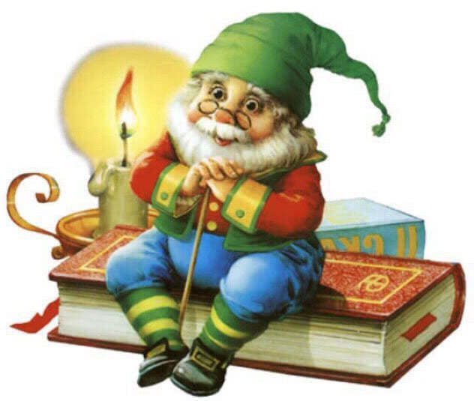
Генератор сказок
Автор: Юскаев Рамиль

Slide 2
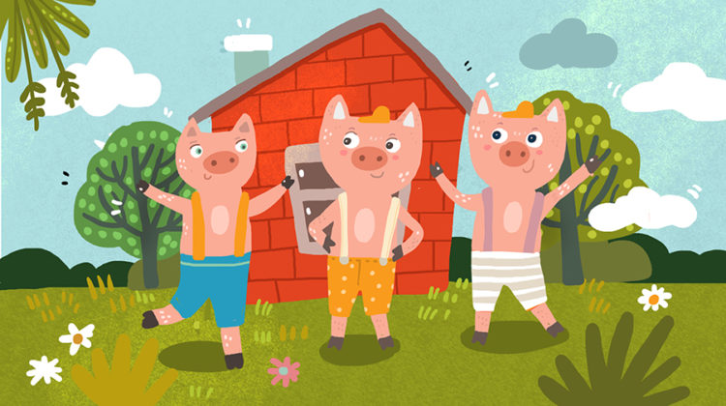
Каждый любит сказки – это факт
Каждый любит сказки , но сюжет большинства сказок уже всем известен ,поэтому я сделал навык , который генерирует сказки с различным сюжетом.

Slide 3
Как можно получить сказки?
Вы можете получить Лучшие сказки (Показываются сказки , которые больше всего понравились пользователям)
Вы можете попросить Алису самой сгенерировать сказку

Slide 4
В навыке используется
SQL-alchemy
Random

Slide 5
Все остальное я презентую , обраясь к Алисе

